Slide 1




Selenium Advanced
Selectores + POM
| javier.a.torres / ivan.luis.garcia
| 08/22/2022

Slide 2
Selenium Advanced
Schedule (18hs)
Study Schedule
Lunes 22 | Sesión XPath - 2 hs XPath Exercise - 2 hs Checkpoint Q&A 1 – 1hs
Jueves 25 | Sesión CSS Selectors - 2 hs CSS Selectors Exercise – 2 hs Checkpoint Q&A 2 – 1hs
Lunes 29 | POM in Depth – 2 hs POM Exercise (Google Search) – 1 hs Checkpoint Q&A 3 – 1hs
Jueves 1 | Self practice (HerokuApp) – 4hs

Slide 3
01. Introducción

Slide 4


Alcance del Training
Tanto los que asistieron al training anterior, y los que no lo tomaron y actualmente tienen algo de experiencia con Selenium, sabemos o notamos que el “éxito” de nuestras pruebas depende de algunos factores, de los cuales, durante este training, vamos a hacer hincapié en dos de ellos, los que considero son los más críticos para el éxito de las mismas

Slide 5
Selectores
La estabilidad/flakiness/confiabilidad de nuestras pruebas, depende en gran medida de la correcta elección de nuestros selectores con los cuales nosotros tenemos que interactuar y/o validar, dado que durante las distintas ejecuciones el DOM de nuestra aplicación podría sufrir peñas modificaciones las cuales harían que dichos elementos sean inaccesibles con un selector “flaky” o poco confiable.
Dado que en Selenium para poder interactuar con el DOM utiliza como estrategia acceder al mismo a través de los siguientes “locators”:
Id
Name
TagName
Class Name
Link Text
Partial Link Text
XPath
CSS Selectors
En la Sesión de hoy vamos a estar haciendo foco en CSS Selectors.

Slide 6
CSS Selectors – ¿Qué es?
CSS → “Cascading Style Sheet“
Originalmente utilizado para aplicar estilos en los documentos HTML y a sus elementos, por ejemplo: colores, fonts, margen, tamaño, etc. a través de archivos con extensión CSS o simplemente dentro del documento HTML.
Attributes
Dynamic
Multiple Attributes
Hierarchy
Child Node Numbering
* DOM es una abreviatura de Document Object Model. En español podríamos traducirlo por Modelo de Objeto de Documento, nos hemos referido al DOM habitualmente con el nombre de jerarquía de objetos del navegador, porque realmente es una estructura jerárquica donde existen varios objetos y unos dependen de otros.

Slide 7
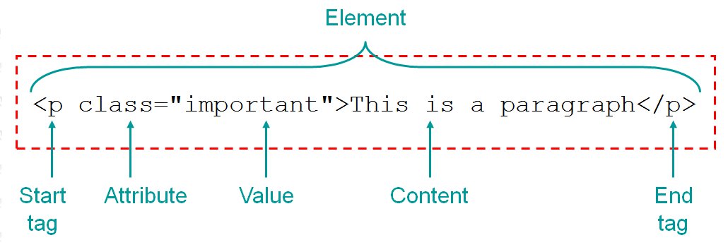
Attributes
A los distintos nodos del DOM vamos a dividirlos en “Tags” o etiquetas, las cuales podrían poseer distintos atributos:
Forma general → tag[attribute=‘value’]
Cheatsheet:
Para ID o Class podemos utilizar “comodines” para referirnos a ellos:
ID→ # (numeral) div#password
Class→ . (punto) span.important

Slide 8
Dynamic
Accederemos a los distintos nodos a través de combinaciones de los atributos y algunos símbolos:
Cheatsheet:
Valor parcial o contiene: → tag[attribute*=‘value’] → “*” antes del igual
Empieza con: → tag[attribute^=‘value’] → “^” antes del igual (alt+94)
Termina con: → tag[attribute$=‘value’] → “$” antes del igual

Slide 9
Multiple attributes
Accederemos a los distintos nodos a través de combinaciones de los métodos anteriores y algunos operadores:
Cheatsheet:
AND → tag[attribute1=‘value1’][attribute2=‘value2’] → (operador no necesario, NO espacio entre atributos = and)
OR → tag[attribute1=‘value1’],[attribute2=‘value2’] → “,” entre los atributos

Slide 10
Jerarquía
En muchos casos donde los métodos anteriores no son suficientes para poder acceder a los distintos nodos, utilizaremos la jerarquía.
Tipos de Jerarquía
Solo utilizando tags o atributos → “div” (todos los divs) “type” todos los nodos con el atributo type.
Nodo1, Nodo2 todos los Nodo1 y Nodo2.
Nodo1 Nodo2 todos los Nodos2 descendientes de Nodo1
Nodo1>Nodo2 todos los Nodo2 que son hijos de Nodo1
Nodo1+Nodo2 Hermano de Nodo2 “Inmediatamente Después” de Nodo1
Nodo1~Nodo2 Todos los Hermanos después de Nodo1 (alt+126)

Slide 11
Child Node Numbering
Hijo específico de un nodo
Cheatsheet:
Nodo1:first-child → todos los Nodo1 que son primer hijo
Nodo1:last-child → todos los Nodo1 que son último hijo
Nodo1:nth-child(n) → todos los Nodo1 que son n hijo

Slide 12

Ejercicio Lúdico

Slide 13
Completa el siguiente desafio en:
CSS Diner - Where we feast on CSS Selectors! (flukeout.github.io)

Slide 14

End Day 2
Es importante para nosotros que puedas compartir tu opinión acerca del training, esto nos permitirá mejorar en un futuro. Solo te tomará 5 minutos. ¡Muchas gracias!
Puedes escanear el código QR o bien hacer click en este link para acceder a la encuesta.

